Slide 1






Путешествие
в страну
ЭТИКЕТА

Slide 2


п

Slide 3
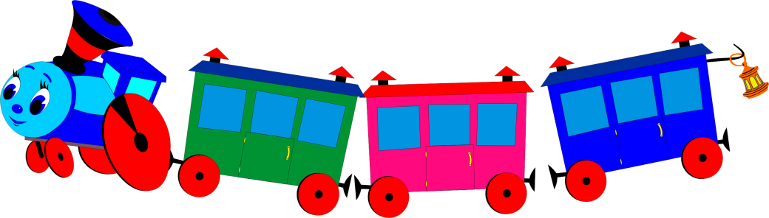
Карта путешествий
Что такое хорошо
и
что такое плохо
Вежливость
Вредные и полезные
привычки
Комплименты
Гостеприимство
Волшебные слова

Slide 4
ВОЛШЕБНЫЕ СЛОВА

Slide 5
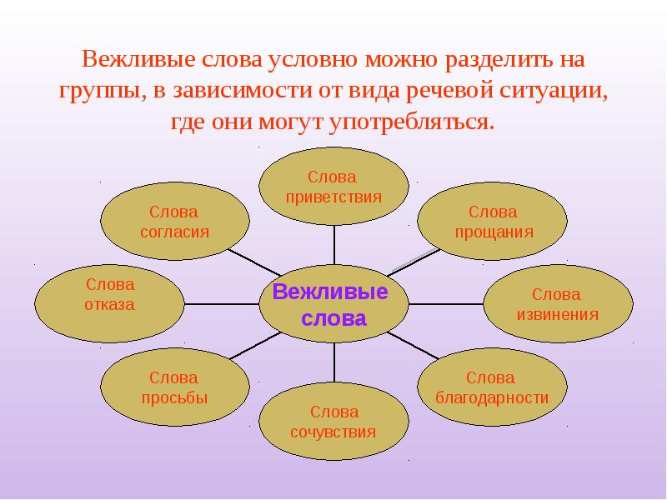

Slide 6
ВЕЖЛИВЫЕ СЛОВА
СЛОВА ПРИВЕТСТВИЯ
Здравствуйте
Доброе утро
Добрый день
Добрый вечер
Доброй ночи
Привет
СЛОВА ПРОЩАНИЯ
До свидания
Пока
До встречи
Прощай
Спокойной ночи
Всего хорошего
СЛОВА БЛАГОДАРНОСТИ
Спасибо
Благодарю

Slide 7
п
СЛОВА ИЗВИНЕНИЯ
Простите
Извините
Мне очень жаль
СЛОВА ПОЖЕЛАНИЯ
Всего хорошего
Будьте здоровы
Приятного аппетита
Доброго пути
СЛОВА ПРОСЬБЫ
Будьте добры
Будьте любезны
Пожалуйста
Прошу Вас
Умоляю Вас

Slide 8
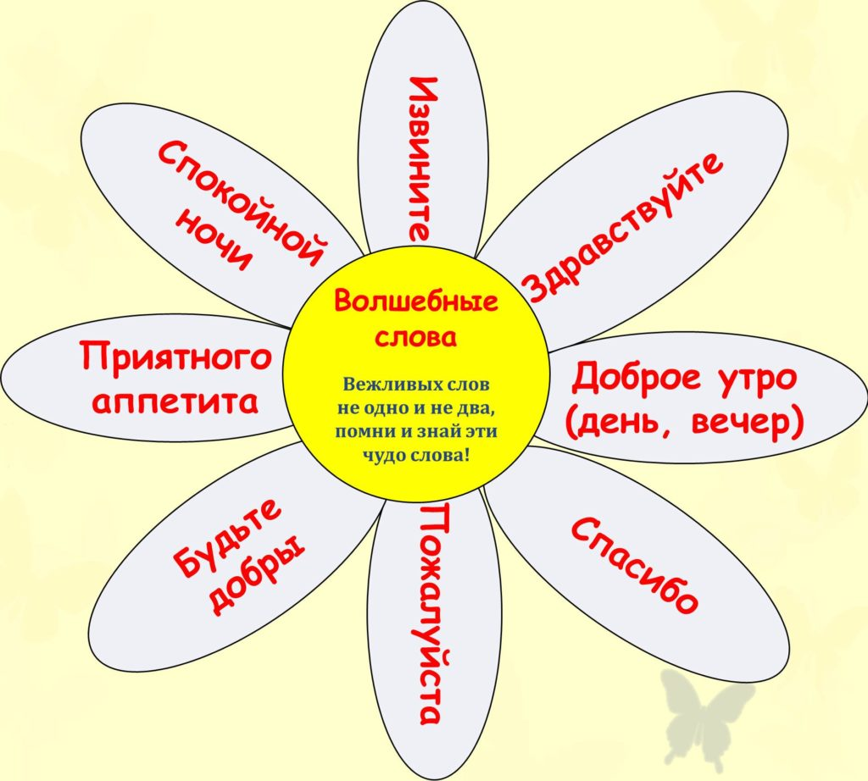

Slide 10
ГОСТЕПРИИМСТВО

Slide 11
СОБЕРИ ПОСЛОВИЦЫ
Встречают по одежке… таков ответ
· За пустой стол… гостей не сажают
· Каков привет… провожают по уму
· Умей в гости звать… гнев побеждает
·Приветливое слово … хозяину честь
·Гостю почет… умей и гостей встречать
·Доброе слово… дорог привет
·Не дорог обед… и кошке приятно

Slide 13
ВРЕДНЫЕ И ПОЛЕЗНЫЕ ПРИВЫЧКИ

Slide 15
КОМПЛИМЕНТЫ

Slide 16
ВЕЖЛИВОСТЬ

Slide 17

2
Отгадайте загадки
В этом заведении
Все перебывали.
Двоечники, гении
Отметки получали.
Учились здесь артисты,
Певцы, артиллеристы.
Сюда хожу и я,
И вы, мои друзья.

Slide 18

Снаружи смотришь – дом как дом,
Но нет жильцов обычных в нём,
В нём книги интересные
Стоят рядами тесными ,
На длинных полках вдоль стены
Собрались сказки старины,
И Черномор, и царь Гвидон,
И добрый дед Мазай …
Как называют этот дом?

Slide 19
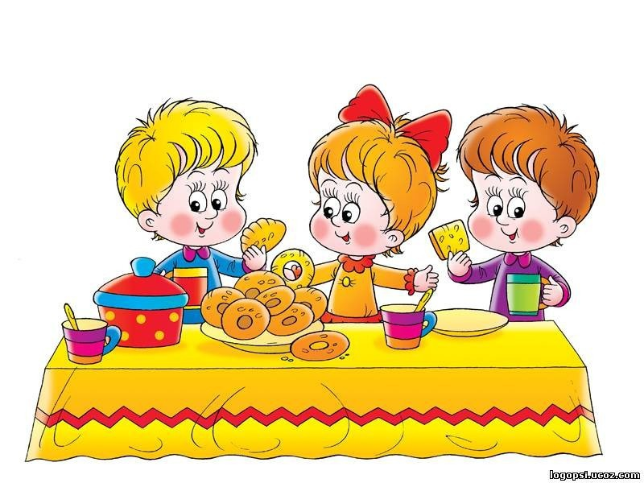
Сюда я иду, чтобы чая попить
И чтобы пирожных сладких купить.
Салата отведаю здесь я и плова.
Здесь все есть, что хочешь ты. Это...

Slide 20
Запомните правила поведения в столовой:
1. Входить в столовую надо организованно, не крича и не толкаясь, соблюдая порядок.
2. Мой руки перед едой.
3. Во время еды не разговаривай и не отодвигай свою грязную тарелку в сторону соседа.
4. После еды убирай за собой посуду.
5. Уходя, поблагодари тех, кто тебя накормил.

Slide 21
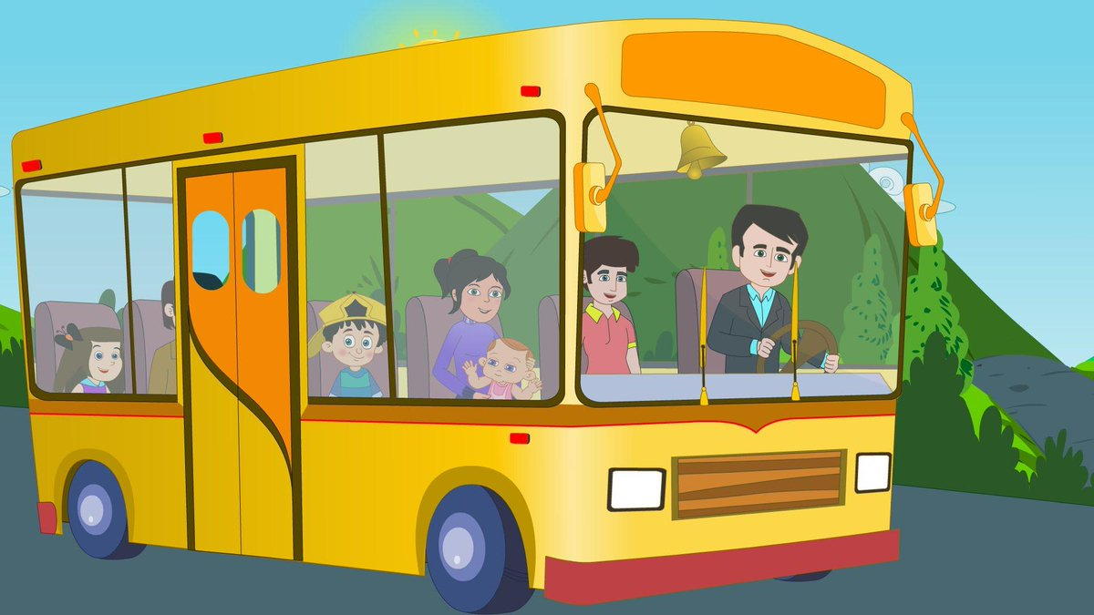
Что за чудо-синий дом!
Ребятишек много в нем.
Носит обувь из резины
И питается бензином.

Slide 23
ЧТО ТАКОЕ ХОРОШО И ЧТО ТАКОЕ ПЛОХО

Slide 24
ЭТИКЕТ -это правила, по которым нужно вести себя
в обществе, среди людей.

Slide 25


Slide 26
СПАСИБО ЗА ВНИМАНИЕ!

